Slide 1
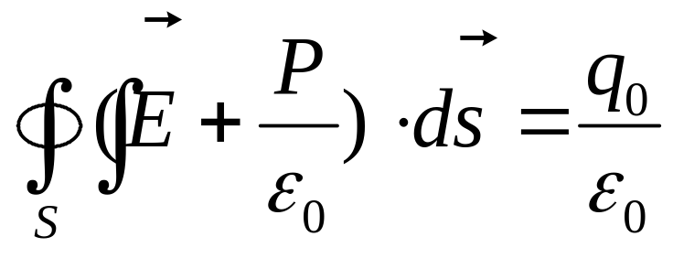
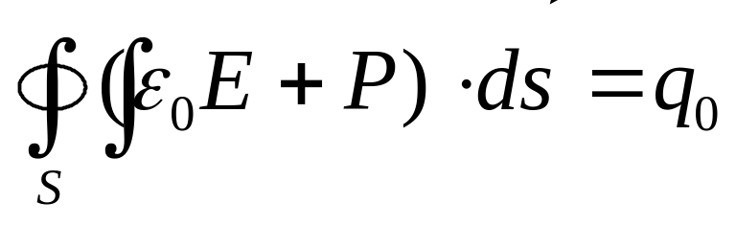
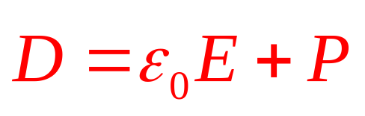
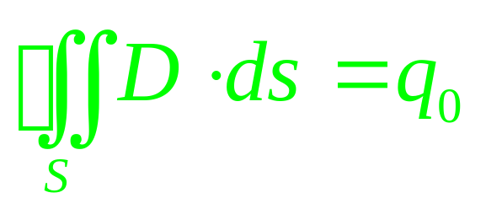
普通物理教案
定义电位移矢量：
有电介质时的高斯定理为：

Slide 2
普通物理教案
上式虽然从平行板电容器推得， 但它是普遍适用，是静电场的基本定理之一。
引进电位移线：
1.电位移线上每一点的切线方向和该点的电位移D的方向相同；
2.垂直于电位移线的单位面积上通过的电位移线数等于该点的电位移D 的量值。
电介质中的高斯定理：通过电介质中任一闭合曲面的电位移通量等于该面所包围的自由电荷量的代数和。
D的单位是C/m²。

Slide 3
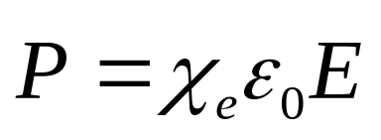
普通物理教案
对电位移矢量D的几点说明：
1.电位移矢量没有明显的物理意义；
2.通过闭合曲面的电位移通量只与自由电荷有关；
3.电位移矢量决定于自由电荷与极化电荷的分布；
4.电位移矢量的定义式对各向同性和各向异性的 介质都适用。
D, E, P 三矢量之间的关系
对各向同性的介质： ，代入电位移矢量的定义式：

Slide 4
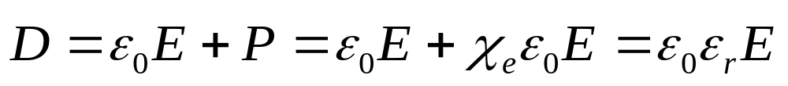
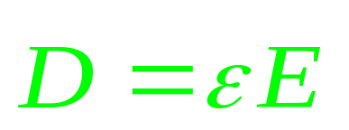
普通物理教案
上式在各向异性的介质中并不适用，因为D, E, P 三量的方向可能不同。

Slide 5
普通物理教案
例题6:
一半径为R的金属球，带有电荷q₀，浸埋在均匀“无限大”电介质中（介电常数为ε），求球外任一点的场强及极化电荷分布？

Slide 6
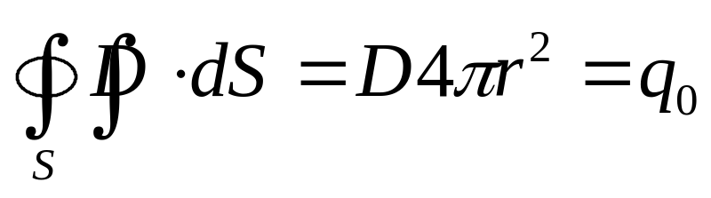
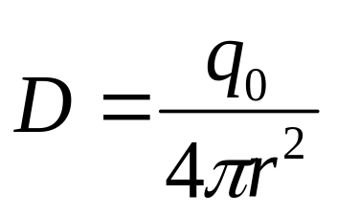
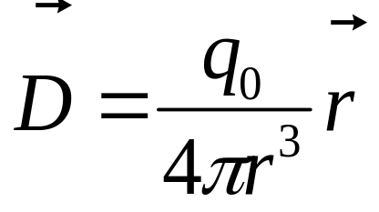
普通物理教案
解：由题意可知，介质中的电场具有球对称性，则由高斯定理：
ε
所以
r
写成矢量式为：
q₀
R
S

Slide 7
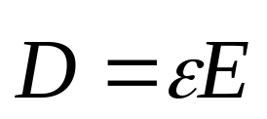
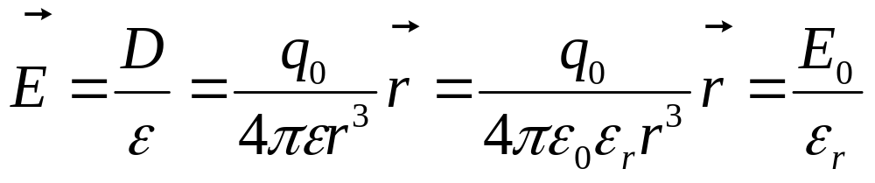
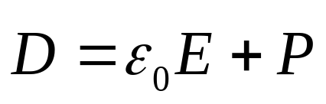
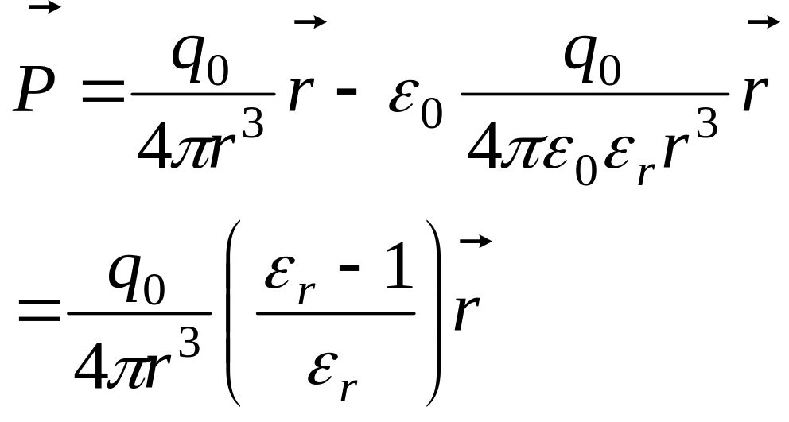
普通物理教案
因 ，则场强为：
电极化强度矢量

Slide 8
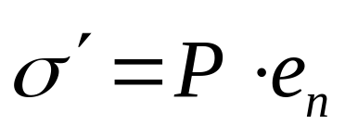
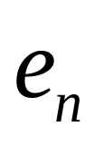
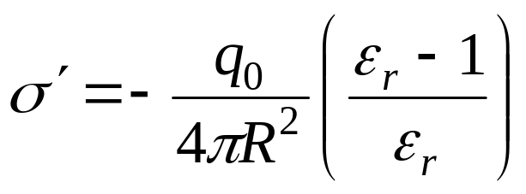
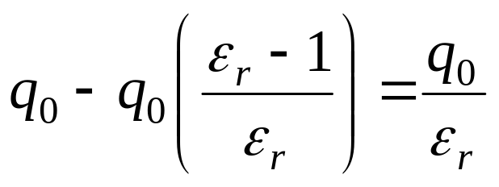
普通物理教案
金属球表面的极化面电荷密度
是介质外法线方向的单位矢量，与r反向：
ε
r
自由电荷与极化电荷的总量为：
q₀
R
S
    由于总电荷量减小到自由电荷量的1/ε_{r} ，介质中的场强减小为真空时的1/ε_{r} 倍。

Slide 9
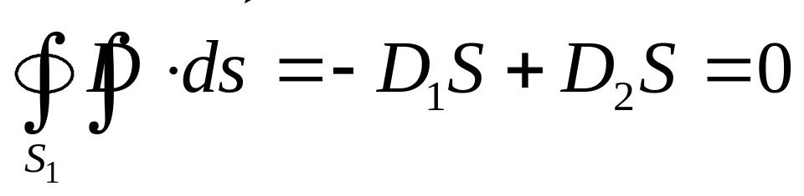
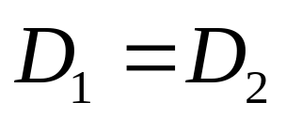
例题7:
普通物理教案
平行板电容器两极板面积S，充有两层电介质，介电常数分别为ε₁ 、ε₂，厚度分别为d₁、d₂ , 电容器两极板上自由电荷面密度为±σ。求：（1）在各层电介质内的电位移矢量和场强。
（2）电容器的电容？
解：（1）在两交界面处做高斯闭合面S₁
所以

Slide 10
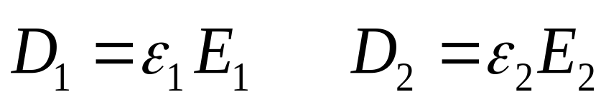
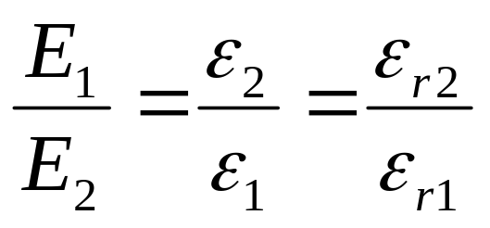
普通物理教案
由于
所以：
+σ
-σ
ε₁
ε₂
S₂
S₁
在介质与金属板内做一高斯闭合面S₂，由高斯定理可得：
E₁
E₂
D₁
D₂
A
d₁
d₂
B

Slide 11
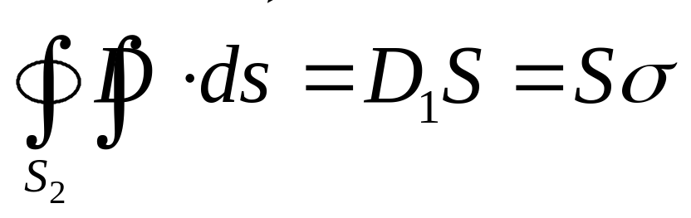
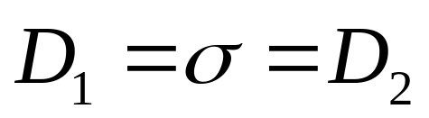
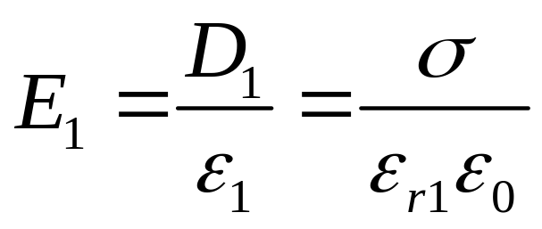
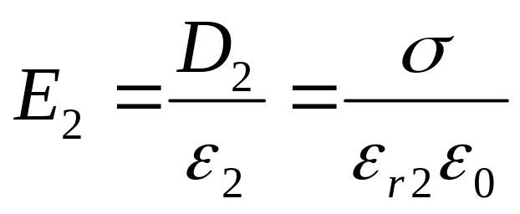
普通物理教案
则可求得电场强度：
D、E 方向均向右。
（2）正负两极板A、B的电势差为：

Slide 12
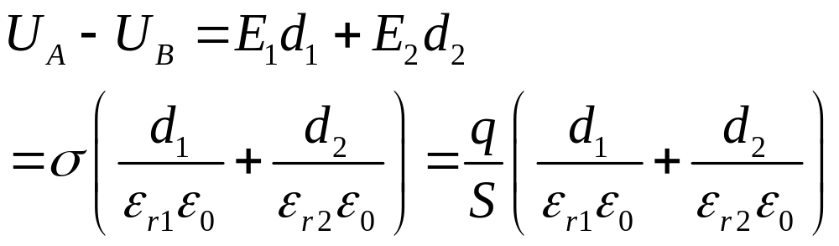
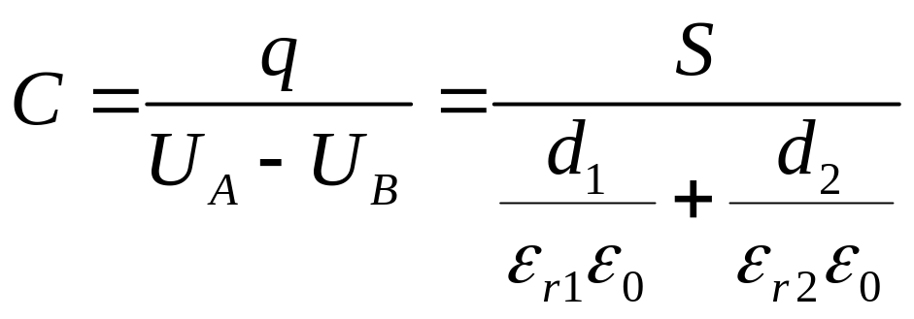
普通物理教案
按电容的定义式：
上面结果可推广到多层介质的情况。

Slide 13

§14-7 静电场的能量
普通物理教案
一、点电荷间的相互作用能
（a）q₁， q₂相距无限远，相互作用能为0。
（b）q₂从无穷远移至A点，外力克服q₁的电
场力做功为：
q₁
q₂
(a)
(b)
q₁
q₂
A

Slide 14
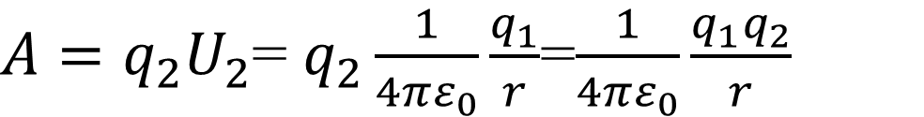
普通物理教案
若将q₂移至A点，外力克服q₁的电场力做功为：
外力做功等于两电荷相互作用的能量：

Slide 15
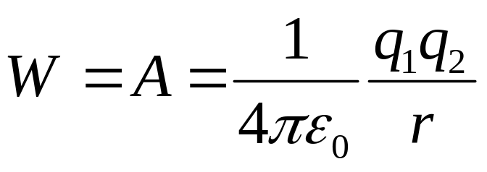
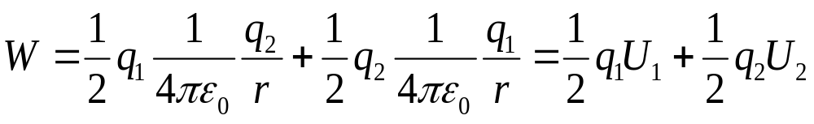
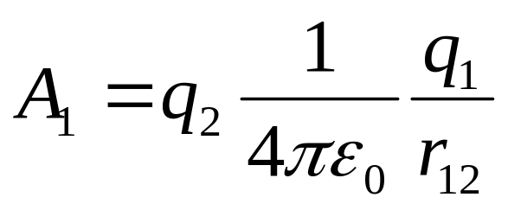
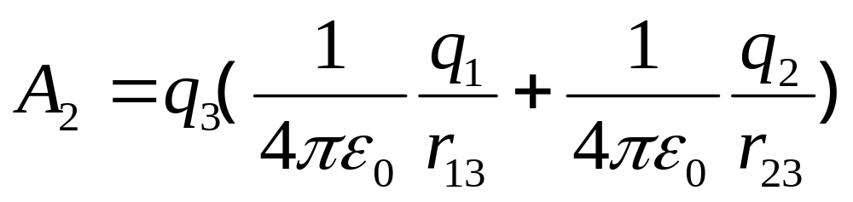
普通物理教案
有对称性，上式写成：
考虑三个点电荷系统形成的情况：
q₂
q₁
r₁₂
r₂₃
r₁₃
q₃

Slide 16
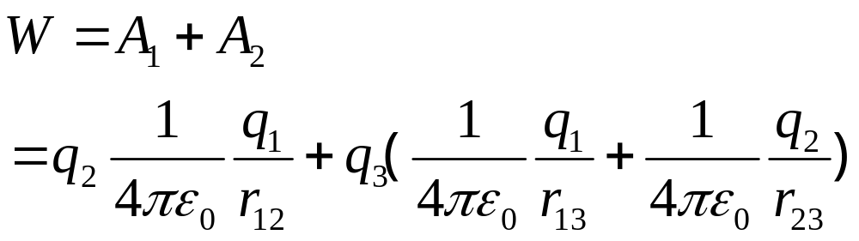
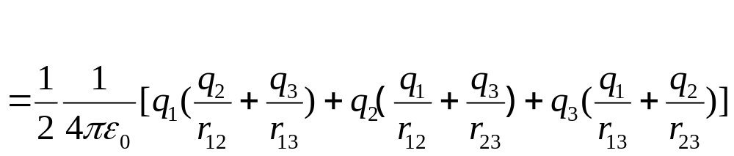
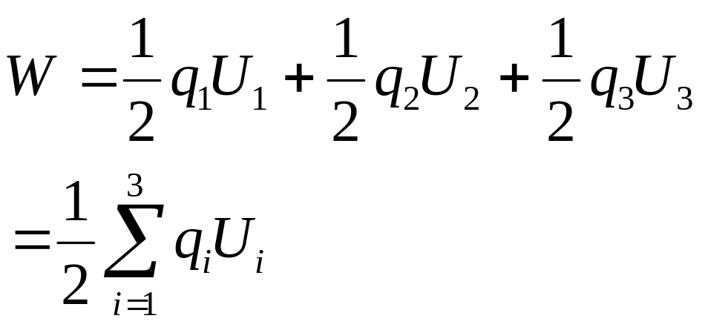
普通物理教案
q₂
q₁
r₁₂
r₂₃
r₁₃
q₃

Slide 17
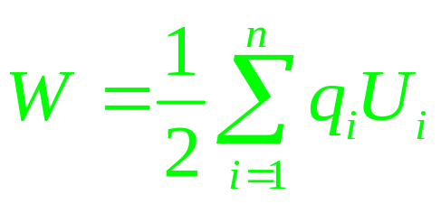
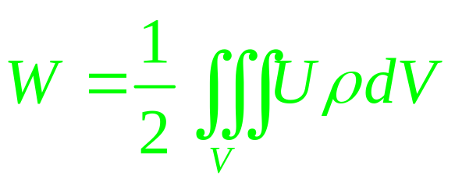
普通物理教案
将三个点电荷系统推广至n个点电荷：
U_{i} 表示除了电荷i外所有电荷在q_{i}处的电势
二、电荷连续分布时的静电能
电荷体分布时的静电能：
V: 表示电荷的区域

Slide 18
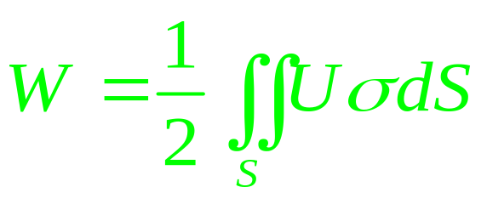
普通物理教案
电荷面分布时的静电能：
式中U 是所有电荷(除了电荷ρdV以外)在体元或面元处所激发的电势。以上两式包含带电体各部分电荷之间的相互作用能－静电能。

Slide 19
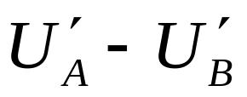
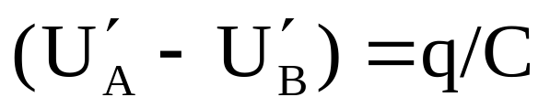
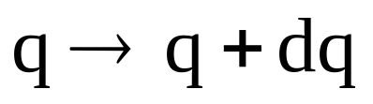
普通物理教案
电容器所带的静电能：
设一电容器极板间已带电±q，此时两极板电势差为 ，现把+dq加到电容器，外力克服电场力做功为
+
-
+
-
-
+
-
+
+
-

Slide 20
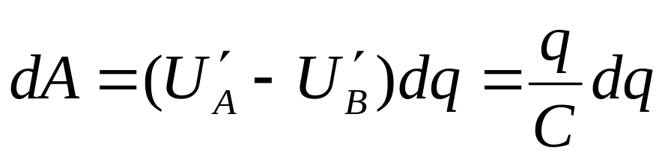
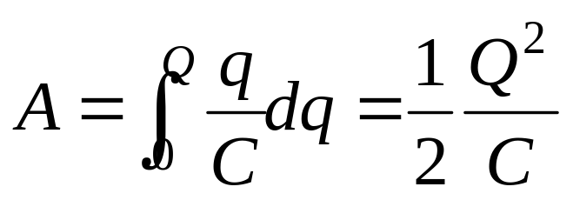
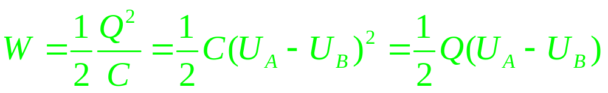
普通物理教案
外力所做的总功：
因而电容器所带的静电能：

Slide 21
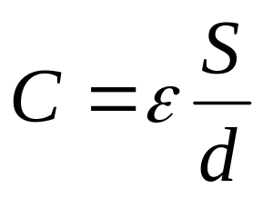
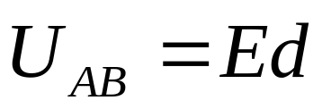
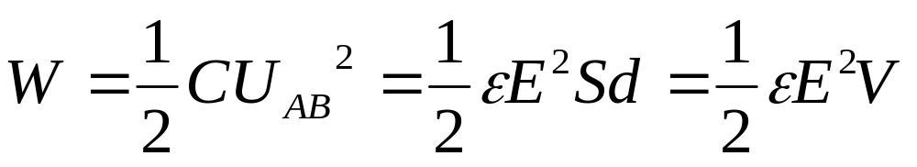
普通物理教案
三、静电场的能量
变化的电场可以脱离电荷而单独存在说明静电场能量的携带者是电场而不是电荷。
将 ， 代入电容器静电能 公式：
则可引进电场能量密度：

Slide 22
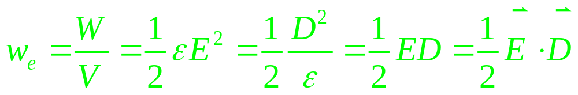
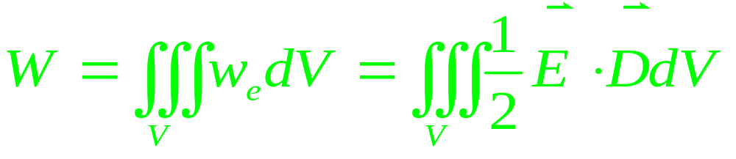
普通物理教案
上式虽然从均匀电场得出的，但其具有普遍性，对任意静电场都适用。对于任意一个带电体，可由电场能量密度计算它的总静电能：
V: 表示电场的区域

Slide 23


普通物理教案
例题8：
计算均匀带电球体的静电能，设球的半径为R，所带电量为q，球外为真空。
解：（1）用式 来计算。
已知电荷体密度为：
均匀带电球体所激发的电场分布为(不是导体)：

Slide 24



普通物理教案
于是，离球心 r(r<R) 处的电势为：

Slide 25



普通物理教案
由此可得带电球体的静电能为：
(2) 用式 来计算。能量分布
在整个空间，用场强代入，即可得：

Slide 26



普通物理教案
两种方法计算结果相同。

Slide 27
普通物理教案
例题9：
平行板电容器的极板是边长为a的正方形，间距为d，两板带电±Q。如图所示，把厚度为d、相对介电常量为ε_{r} 的电介质板插入一半。试求电介质板所受电场力的大小及方向。
解：选取坐标系oX，如图所示，当介质插入 x 距离时，电容器的电容为
+Q
ε_{r}
d
-Q
o
x
X
<number>·

Slide 28



普通物理教案
此时，电容器的静电能为
而电介质未插入时，电容器的静电能为
这时其静电能为最大值。

Slide 29



普通物理教案
当电介质移动dx时，电场力F 对电介质板所作的功等于电容器静电能的减少：
插入一半时，x=a/2 ，则
由ε_{r}＞1，电场力F(a/2) 是沿X 轴的正方向，即指向电容器内部。

Slide 30
第十五章 稳恒电流和稳恒磁场
普通物理教案
§15.1 稳恒电流
一、电流 电流密度
电流：电荷的定向移动。产生条件：
（1）存在电荷（带电粒子）（2）存在电场。
带电粒子（载流子）：
电荷的携带者：自由电子、离子、电子-空穴对。
电流：自由电子、空穴、离子在固体（金属、半导体）或者液体中定向移动形成。

Slide 31


电流强度：单位时间通过导体任一截 面的电量（标量），单位：安培（A）
普通物理教案
电流在导体不同截面或同一截面的不同部位可以有不同的分布，见下图：
粗细，材料均匀的金属导体
粗细不均匀的导线
半球形接地电极
引入：电流密度矢量

Slide 32



普通物理教案
电阻法探矿
同轴电缆的漏电流
在导体内某点取一个与该点电流方向垂直的面元 ，设通过该面元的电流强度为dI，则定义电流密度的大小为 ，方向为正电荷移动的方向，单位：安培/米²（A/m²）。

Slide 33



普通物理教案
n
θ
j
j
电流密度矢量
取导体内任一面元dS，其法线方向n，通过该面元的电流强度dI为：

Slide 34

普通物理教案
通过导体任意截面S的电流强度为：
I 是 j 对曲面 S 的通量，即单位时间通过曲面 S 的电荷量。
电流场：j 形成的矢量场称为电流场。
可引进电流线来描述电流场的分布。
电流线的特点：
（1）电流线上的切线方向为 j 的方向；
（2）电流线密处 j 大，疏处 j 小；
（3）两电流线不相交。

Slide 35
普通物理教案
二、电流密度与漂移速度的关系
漂移运动：
电子在电场作用下，除了作无规则热运动外，还将定向运动。这种定向运动的平均速度称为漂移速度v_{d} 。
y'
y
x
E

Slide 36


普通物理教案
Δ S
v_{d}Δt
j
j
上图中设自由电子数密度n、Δ t时间内流出Δ S面的电荷Δ q=enΔ S v_{d} Δ t，
电流强度和电流密度的数值为：
写成矢量式为：
铜：v_{d}≈10⁻⁵m/s，热运动速度≈10⁵m/s。

Slide 37

普通物理教案
三、稳恒电流与稳恒电场
稳恒电流：导体中各点电流密度矢量不随时间变化。
电流连续性方程：
在导体内取一闭
合曲面S，则 dt
时间从S面中流
出的电量，等于
S面内 dt 时间电
量的减少量 -dq：
e_{n}
θ
dS
θ
e_{n}

Slide 38


普通物理教案
上式称为电荷连续性方程。
电流稳恒的条件：电流稳定后，空间电荷密度分布不随时间变化（dq/dt=0），对导体内任何区域S，S内流出的电量等于流入的电量，S内电量不变：
上式称为电流稳恒条件。

Slide 39
普通物理教案
稳恒电场：在稳恒电流中电荷的分布不随时间变化，其相应的电场也不随时间变化。与静止电荷产生的电场相似，静电场中的规律、公式都适用，如高斯定理，环路定理。
稳恒电场与静电场的区别：
静电场：
静电平衡时导体中E=0，导体为等势体，无电流 I =0；
稳恒电场：导体中 E≠0， dq/dt=0

Slide 40


普通物理教案
四、欧姆定律 电阻 电阻率
欧姆定律：
电阻 R 决定于导体性质和几何形状
上式中ρ为电阻率，单位是欧·米（Ω·m）。
其倒数 γ =1/ρ
称为电导率，单位是 西门子/米（S/m）。

Slide 41

普通物理教案
金属材料的电阻率与温度的关系：
某些金属，合金或化合物在温度降低到某一数值T_{C}时，电阻率会突然减小或接近到零，这种现象称为超导现象。图为汞的电阻-温度关系。
R(Ω)
1.5
1.0
0.5
0
T(K)
4.0
4.2
4.4

Slide 42
普通物理教案
五、欧姆定律的微分形式
欧姆定律只适用于一段截面均匀的导体，而对于电流密度分布不均匀的导体，如何研究其导电规律？在导体中取一段底面积ΔS，长为Δl ，平行于电流线的圆柱。
U
U+ΔU
Δs
ΔI
j
Δl
j
欧姆定律微分形式推导

Slide 43





普通物理教案
上图中导体元两端的电势差 ，通过的电流强度为 ，根据欧姆定律：
即：
此式即为欧姆定律的微分形式。它是电磁理论的基本方程之一，对变化不太大的非稳恒电场也适用。

Slide 44

§15.2 电动势
普通物理教案
电源：将其它能量如化学能、机械能、光能、热能、核能等转变为电能的装置。
一、电源的电动势
电动势ε是指在电源内部，将单位正电荷从负极移到正极时非静电力所作的功。

Slide 45


普通物理教案
静电力: 导体内部在恒定电场作用下作定向移动，这种作用力称为静电力（电势从高到低）
非静电力: 电源内部电流从低到高，这种作用力称为非静电力

Slide 46
普通物理教案
E_{S}
L
R
+dq
+dq
ε
-B
A
+A
A
B
电源
电源
电源的作用——把正电荷从B经电源内部移到A，使导线内（回路L）保持恒定电场E_{S}。
电源的电动势 ε=dA/dq， dA是正电荷dq从负极经电源内部到正极时，电源克服静电场所做的功。

Slide 47



普通物理教案
设想非静电性力由非静电性外场E_{K}引起，非静电性力移动正电荷从负极到正极所作的功：
电动势：
若非静电性外场E_{K}分布于整个回路，则：

Slide 48




二、电源的路端电压
普通物理教案
指电源两极（外部）的电势差，按定义：
U－
U₊
电源内部合场强：
电流
（γ 为电导率）
将 代入，有：

Slide 49

普通物理教案

Slide 50

普通物理教案

Slide 51
普通物理教案
§15.3 稳恒磁场
1819年奥斯特在上课时做一实验，在一通电的细铂丝下平行放置一小磁针，结果发现电流的磁效应。
奥斯特发现的电流磁效应，是科学史上的重大发现。它立即引起了那些懂得它的重要性和价值的人们的注意。在这一重大发现之后，一系列新发现接连出现。两个月后安培发现了电流间的相互作用，阿拉果制成了第一个电磁铁，施魏格发明了电流计等，安培曾写道：“奥斯特先生······已经永远把他的名字和一个新纪元联系在一起了。”

Slide 52
普通物理教案
运动电荷形成磁场，磁场也是物质的一种形态。
电流
磁场
相互作用
稳恒电流产生恒定磁场或稳恒磁场。
本章讨论稳恒磁场的基本性质和规律。

Slide 53
普通物理教案
一、基本磁现象
磁性：具有吸引铁、镍、钴等物质的特性。
磁极：北极N，南极S，同性相斥异性相吸。 两磁极的作用力满足平方反比率。
磁现象可归结为运动电荷的相互作用，这种相互作用通过磁场传递。

Slide 54
普通物理教案
第 三 周
作业： P260 14-21,14-22，14-23
P285 15-1

